Slide 1
Programme Smart-Grid / Smart Meter
CWaPE : Forum REFLEX
12/02/2014

Slide 2
Organisation RESA
DIRECTION RESA
Christian DE LAET
Arnaud GEMINE - Alain VERSYP
Département Assets Management & Investissement
Jean-Michel SOORS
Cellule Business process & Quality
Corinne CLOSSET
Département Clientèle
Philippe LOUVEAU
Département Opérationnel
Luc MARTIN
Cellule Expertise Technique & Innovations
Daniel DEJONG

Slide 3
REFLEX
Groupe de réflexion REDI (Réseaux électriques durables et intelligents) qui a fonctionné pendant toute l’année 2011 et qui a produit un rapport, le 23 janvier 2012, sur les priorités en matière de développement des réseaux.
Le forum RéFlex en constitue le prolongement et a pour objet d’avancer dans leur mise en œuvre, afin de permettre aux gestionnaires de réseau de disposer des outils nécessaires à l’intégration des productions locales au moindre coût sociétal.
Assurer la prise en compte des orientations stratégiques régionales en matière de flexibilité.

Slide 4
Description des Programmes Smart-Meter / Smart Grid chez TECTEO

Slide 5
Programme 1 – Smart-Meter
Description du programme 1
Thème 1.1 : Fonctionnalités
Projet 1.1.1 : Smart Résidence - Pilote
94 SM placés en 2012.
Objectif : Vérifier les problèmes de connectivité, tester l’outil d’acquisition des données et amélioration du prototype de comptage.
Projet 1.1.2 : Smart Résidence - PV (Photovoltaïque)
GAD pour régler les problèmes de tension dans le réseau BT.
Objectif : Vérifier dans quelle mesure le GAD peut régler les problèmes PV dans le réseau BT.
Projet 1.1.3 : Smart Résidence - Tarif
GAD en partenariat avec les fournisseurs.
Objectif : Vérifier à quels signaux de prix les clients sont prêts à répondre.
Projet 1.1.4 : Smart Résidence - Gaz
Connecter des SM Gaz à des SM Electricité, en labo puis sur le terrain.
Objectif : Vérifier Interopérabilité des SM.

Slide 6
Programme 2 – Smart-Grid
Description du programme 2
Thème 2.1 :
Projet 2.1 : GREDOR
Propre aux GRD
Développer un ensemble d’outils informatiques d’aide à la prise de décision par les GRD afin de leur permettre de faire face à l’arrivée massive de productions décentralisées.
Amélioration de l’observabilité du réseau, monitoring et contrôle du réseau, outil de planification.
Commun à tous les acteurs
Définir différents modèles d’interaction possibles entre les acteurs actuels et futurs (« prosumers », agrégateurs,…) afin de fournir aux instances de décision des recommandations qui visent l’intérêt sociétal.
Thème 2.2
Projet 2.2 : OptiGrid
Optimiser la capacité de transport d’une ligne aérienne tout en respectant la distance de sécurité entre la ligne et le sol (la flèche de la ligne) ainsi que la stabilité mécanique de cette ligne. Adaptation du capteur pour la moyenne tension ainsi que l’intégration de fonctionnalités de maintenance prédictive.

Slide 7
Programme 2 – Smart-Grid
Description du programme 2
Thème 2.3 : PV
Projet 2.3.1 : Transformateur auto-régulant
Régler la tension au niveau du tfo pour pallier aux problèmes dans le réseau.
Objectif : Vérifier la capacité de ce matériel à régler les problèmes de tension dans le réseau BT.
Thème 2.8 : Stockage
Projet 2.8.1 StoreAge
Analyse de systèmes de stockage.

Slide 8
Gestion Active de la Demande
Projet Smart Residence

Slide 9
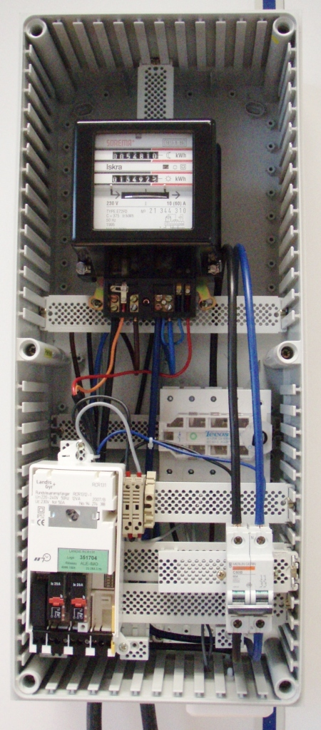
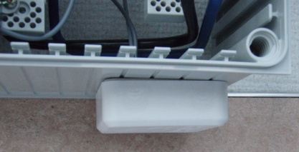
1.1.1. Smart Residence - Pilote
Coffret de comptage traditionnel
Un interrupteur général
Un disjoncteur-sectionneur modulaire.
Un compteur double tarif (deux index)
Un récepteur de Télécommande centralisée
La commande d’un chauffe-eau électrique
3
1
Coffret divisionnaire
Coffret de comptage
4
2
Contact NO
In 2A
5
Vers le chauffe-eau

Slide 10
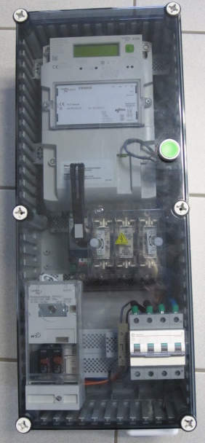
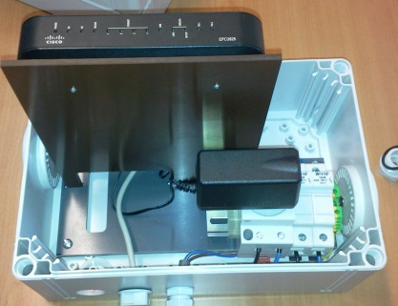
1.1.1. Smart Residence - Pilote
Prototype 1 : Coffret Smart-Meter (POC 2012)
Modem VOO (Coffret indépendant)
Smart-Meter
Fusible de protection en amont du compteur
Disjoncteur en aval du compteur
Récepteur télécommande centralisée
Connexions VOO
Contacts NO vers l’installation du client
2
3
5
1
4
7
6

Slide 11
1.1.1. Smart Residence - Pilote
Première Phase POC en 2012 :
75 comptages mesurés via la technologie PLC (PLAN) avec un concentrateur situé dans la cabine réseau. La liaison entre le(s) concentrateur(s) et le système central s’effectue via le réseau VOO.
19 comptages dont les données sont rapatriées via Ethernet (réseau câblé VOO faisant partie de TECTEO Group).
Le module de communication est placé dans un coffret à côté du coffret 25S60.

Slide 12
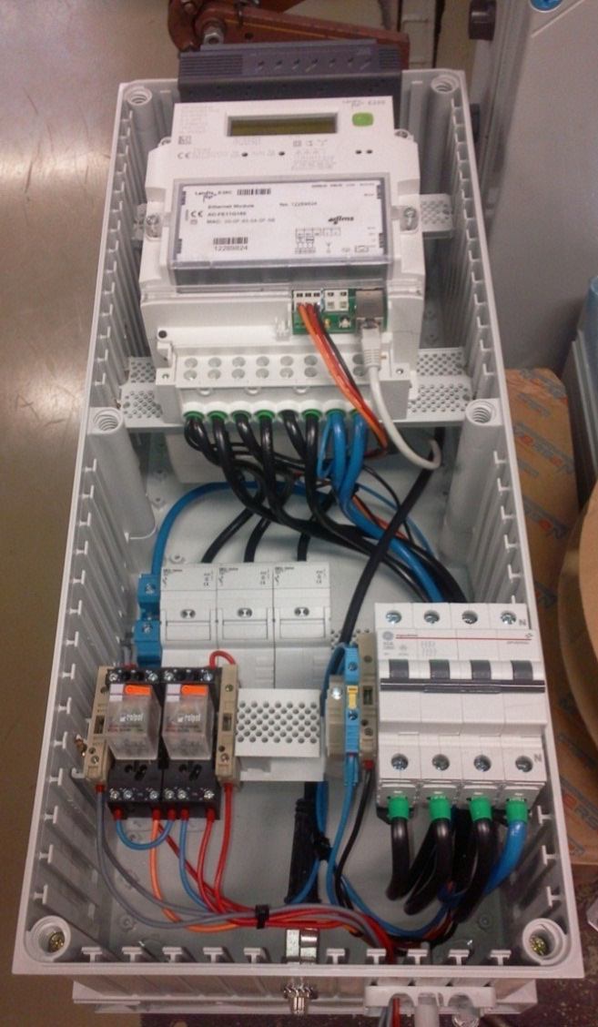
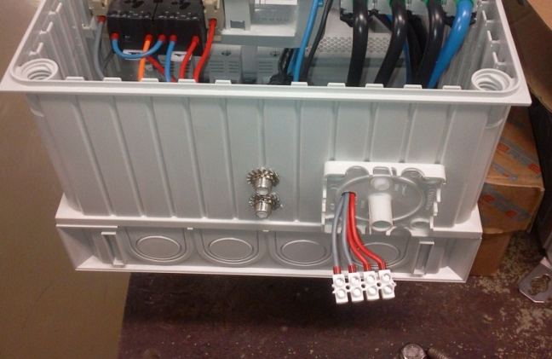
1.1.1. Smart Residence - Pilote
En 2013, évolution du prototype :
Intégration module communication dans le coffret.
Suppression récepteur.
Prototype 2 : Coffret Smart-Meter (POC 2014)
Modem VOO (Gestion DHCP des adresses).
Smart-Meter
Fusible de protection en amont du compteur
Disjoncteur en aval du compteur
Relais de découplage des commandes SM
Connexions VOO
Contacts NO vers l’installation du client
1
2
3
4
5
6
6
7

Slide 13
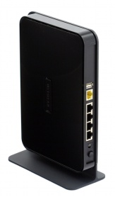
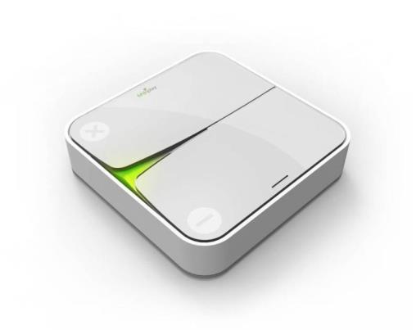
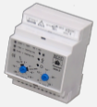
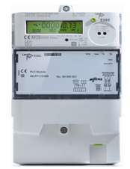
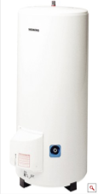
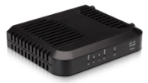
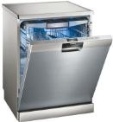
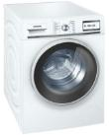
Smart Residence - Architecture
Smart Metering Back-end
Smart Grid Back-end
VOO
SmartBox
Backend
Portail
Mobile Applications
Coax
Coffret
Coax
Coax
UTP
-9
-2
NIU
Coax
ORA
Switch
Coax
UTP
Contacts NO

Slide 14
1.1.2. Smart Residence - PV
Lotissement « Champ de Beyne » à Beyne Heusay
Projet :
Installer un maximum de Smart-Meter chez les clients du lotissement,
Gérer les charges automatiquement ou manuellement (par le client) au moment où les panneaux PV produisent.
Objectif :
Vérifier dans quelle mesure on peut régler les problèmes de tension dûs aux installations PV (33%).
Planning
Installations des SM d’ici le mois de juillet 2014.
Mesures pendant 1 an.

Slide 15
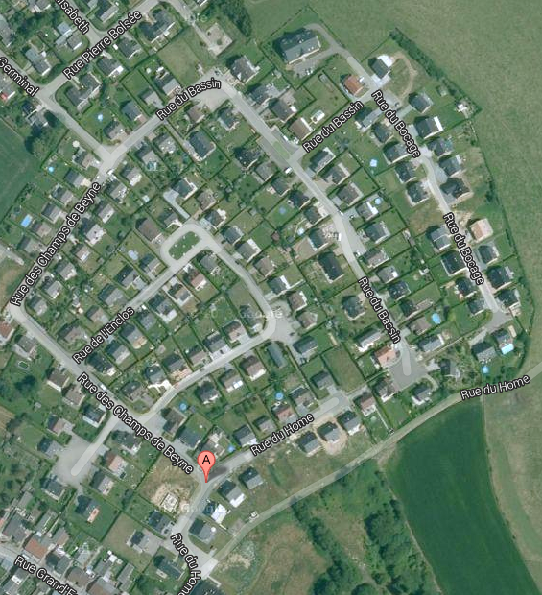
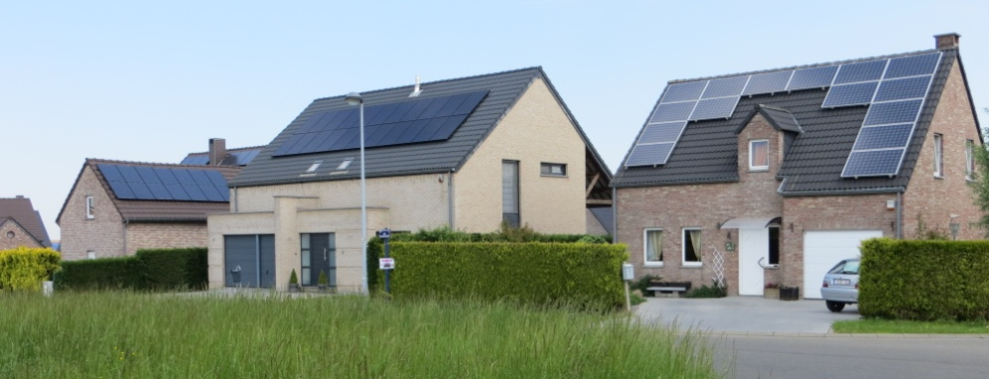
1.1.2. Smart-Résidence - PV
Code tarifaire | Tarif
 | Simple tarif | Double tarif | Chauffage électrique | Total général
RUE CHAMPS DE BEYNE | 5 | 24 |  | 29
RUE DE L'ENCLOS | 5 | 31 |  | 36
RUE DU BASSIN | 5 | 28 | 3 | 36
RUE DU HOME | 2 | 14 |  | 16
Total général | 17 | 98 | 3 | 117
Rue | Installation PV
 | Nbre de PV (EAN) | Somme de PV (kW) | Moyenne de PV (kW)
RUE CHAMPS DE BEYNE | 11 | 59,86 | 5,44
RUE DE L'ENCLOS | 13 | 66,98 | 5,15
RUE DU BASSIN | 12 | 65,71 | 5,48
RUE DU HOME | 3 | 16,55 | 5,52
Total général | 39 | 209,09 | 5,36
CR Champ de Beyne

Slide 16
1.1.3. Smart Residence Tarif
Avec la même infrastructure, vérifier comment on peut répondre aux besoins des fournisseurs.
Projet :
Sélectionner 100 clients :
Dans le portefeuille de chacun des fournisseurs,
Raccordés au réseau VOO (Ethernet),
D’accord d’expérimenter une tarification variable,
D’accord de modifier leur comportement de consommateur pour optimiser leur gain sur la facture.
Objectif :
Evaluer l’intérêt de la clientèle à modifier son comportement de consommateur pour répondre à une variation des prix de l’électricité.
Planning
Dossier en cours d’élaboration, finalisation des partenariats.
Mesures pendant 1 an après installation des SM.

Slide 17
1.1.3. Smart Residence Tarif
Tarif bihoraire
Tarif variable

Slide 18
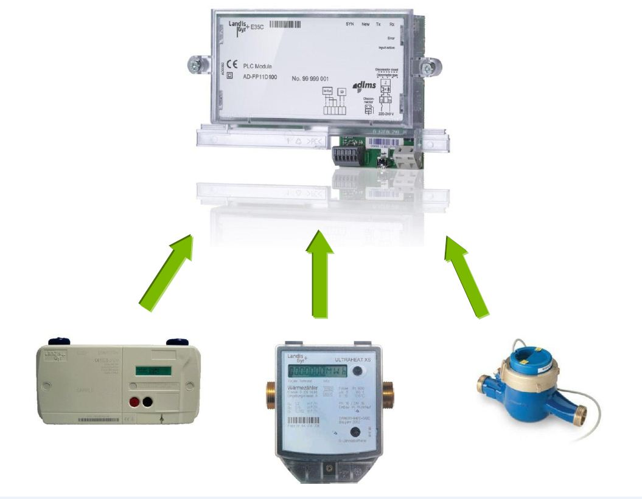
1.1.4. Smart Residence - Gaz
Connecter des SM Gaz à des SM Electricité, en labo puis sur le terrain.

Slide 19
1.1.4. Smart Residence - Gaz
Compteur électrique Smart
Compteurs Gaz
Module de communication PLC, GPRS ou Ethernet
MBUS
MBUS
LANDIS
G350
Module Wireless
DONGLE
FLONIDAN
25S60
MBUS
MBUS
UNIFLO
(convertisseur MBUS)
ELSTER
ENCODER
ITRON
CYBLE

Slide 20
Autre moyen d’intégration de la production décentralisée.

Slide 21
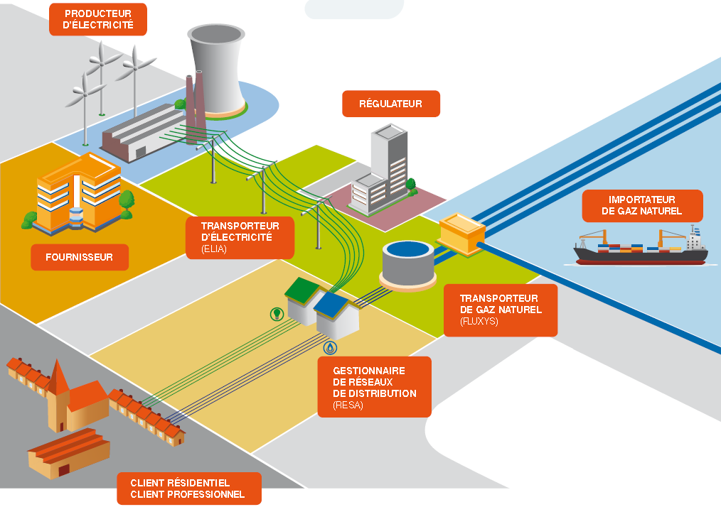
Acteurs dans le marché libéralisé

Slide 22
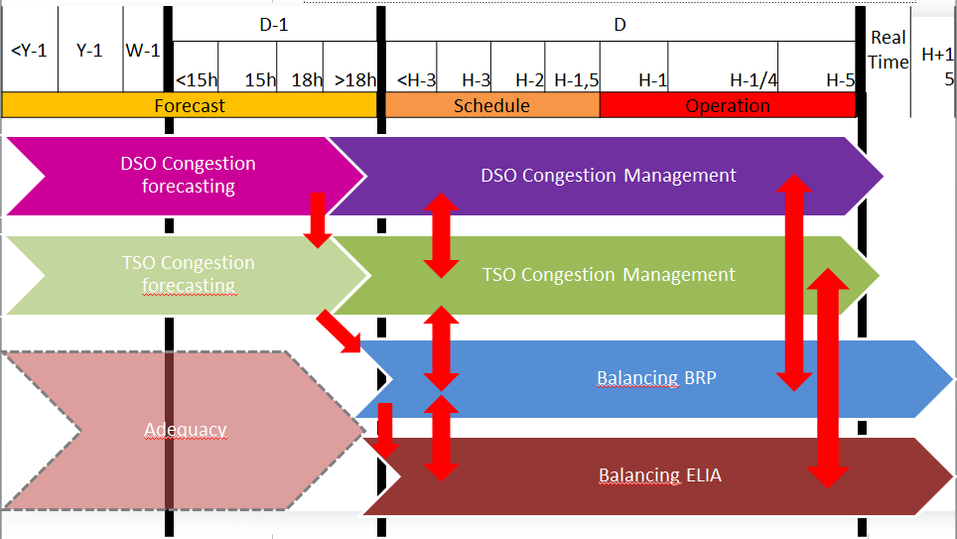
Interactions
Le Smart-Meter et le Smart-Grid adressent les sujets repris dans le Modèle d’interaction ci-dessous.
Le schéma vise à montrer :
Qu’il existe différents acteurs au niveau du marché.
Que ces différents acteurs de marché ont des intérêts différents dans la gestion Smart.
Qu’il existe des interactions entre les intérêts des parties, parfois concurrentes.
Qu’il existe différentes échelles de temps dans la gestion. Tout ne situe pas au niveau de la gestion « temps réel »
Smart-Résidence - PV
Tfo régulant
Smart-Résidence - Tarif

Slide 23
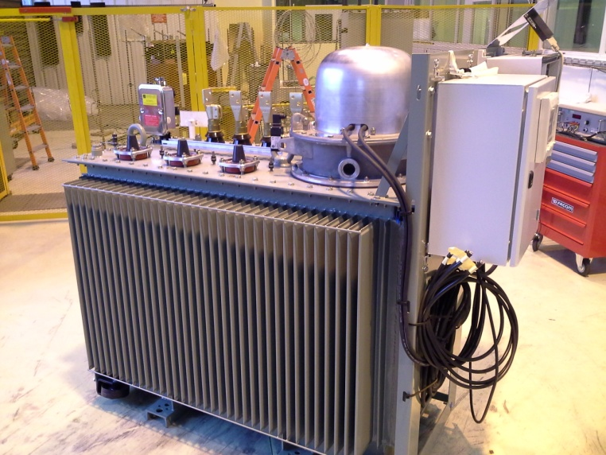
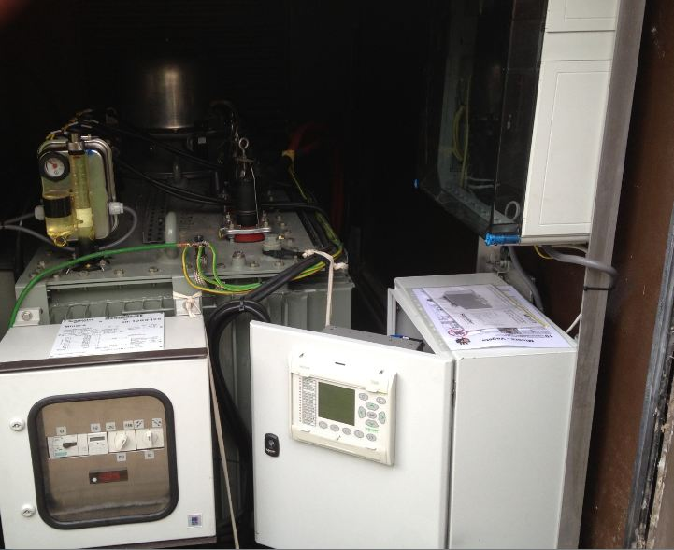
2.3.1 : Transformateur auto-régulant
Un transformateur auto-régulant utilisant la technologie “OLTC” (On Load Tap Changer) a été placé le 25 juin 2013 dans la CR Champs de Beyne.
OLTC.
Boitier IP CATV.
Transformateur.
Boitier de commande
de l’OLTC.
Calculateur C264.

Slide 24
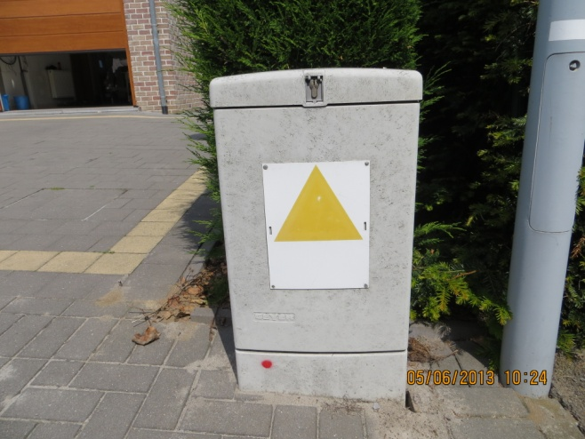
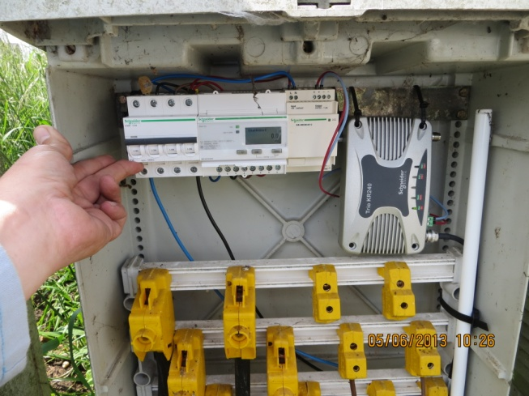
2.3.1 : Transformateur auto-régulant
Pour mesurer la tension sur le réseau de distribution BT, nous avons placés 8 capteurs dans des armoires de raccordement, le plus près possible des productions photovoltaïques.
Système Radio.
compteur de tension.
Armoire de raccordement.
jeux de barre BT

Slide 25
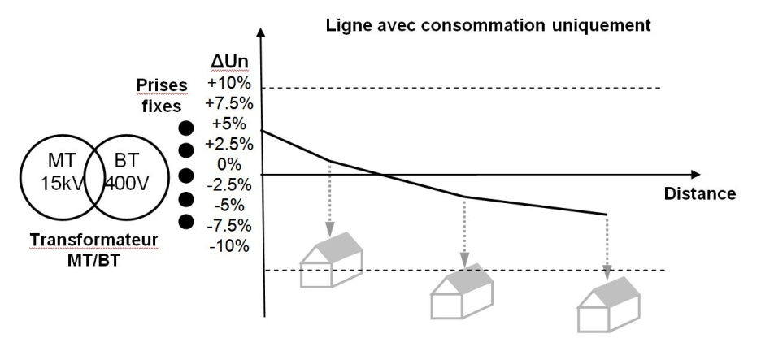
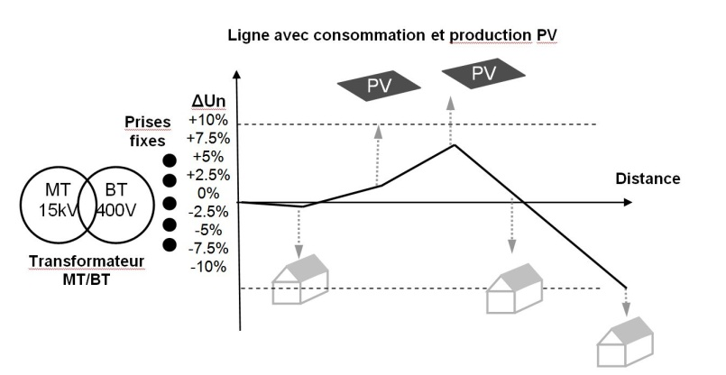
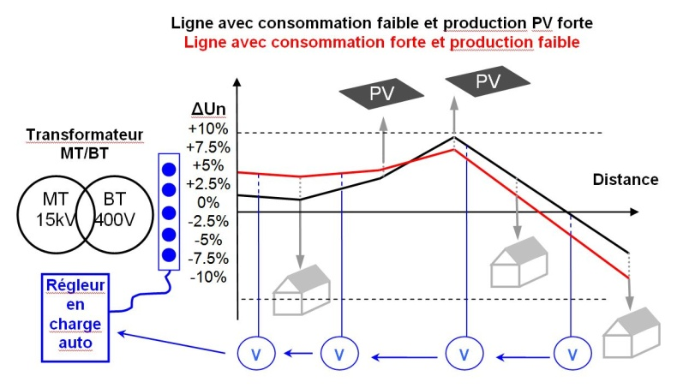
2.3.1 : Transformateur auto-régulant
Variation de la tension

Slide 26
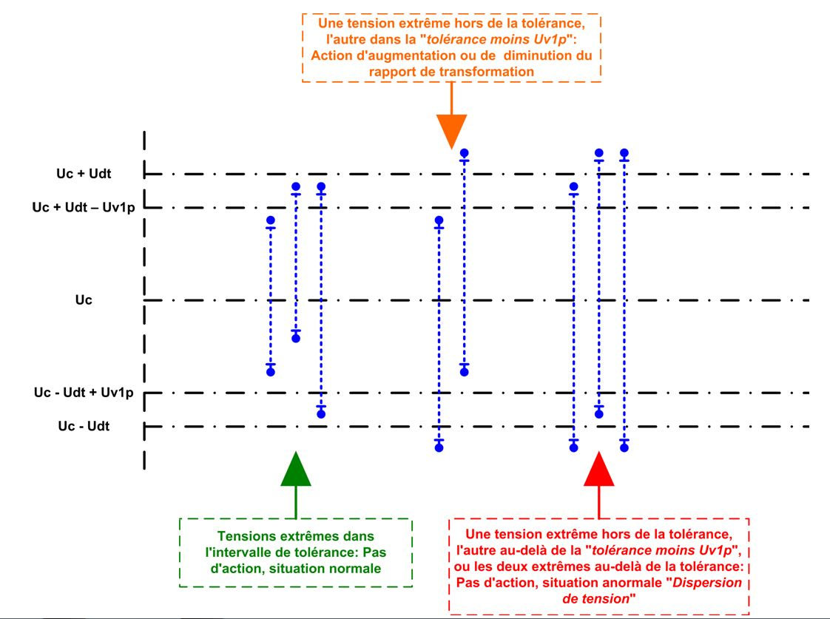
2.3.1 : Transformateurs auto-régulant
Principe de réglage de la tension
La régulation:
Uc: Consigne (230V).
+ Udt: +10% de Uc.
- Udt: -10% de Uc.
Uv1p: Variation de U lors d’un
passage de plot (+/-).

Slide 27
2.3.1 : Transformateurs auto-régulant
Les résultats du projet pilote.
Dans l’état actuel du prototype :
Technologie lourde et complexe à mettre en place.
Entretien du transfomateur à effectuer de façon périodique.
Le nombre de positions de réglage disponibles est trop important.
Le coût de la technologie OLTC est relativement élevé.
Etapes suivantes
Coupler le réglage du transformateur auto-régulant avec la mesure de tension des SM.
Vérifier la complémentarité avec la GAD.

